Slide 1
ONLINE KONFERENCE
ES ATGRIEŽOS LATGALĒ
2019
27. novembris, Daugavpils
Andris Kucins,
LPR Latgales uzņēmējdarbības centra vadītājs

Slide 2
Atbalsta iespējas ideju realizācijai Latgales reģionā
ES fondu finansējuma programmas uzņēmējdarbības jomā –
https://www.esfondi.lv/infografikas
https://www.zm.gov.lv/zemkopibas-ministrija/statiskas-lapas/infografika?id=5189#jump
Pašvaldību atbalsts un grantu programmas uzņēmējiem –
https://lpr.gov.lv/lv/luc/pasvaldibu-atbalsts-uznemejiem/#.Xd4gZdVS-Uk
Reģiona augstskolu pakalpojumi uzņēmējiem
https://www.rta.lv/piedavajumi_uznemejiem
https://du.lv/par-mums/uznemejiem/tehnologiju-parneses-kontaktpunkts/pakalpojumi-un-tehnologiju-parneses-piedavajumi/
Pieejama uzņēmējdarbības vajadzībām atbilstoša infrastruktūra
https://www.daugavpils.lv/pilseta/pilsetas-attistiba/uznemejdarbiba-daugavpili/investoriem
Bezmaksas konsultantu tīkls reģionā

Slide 3
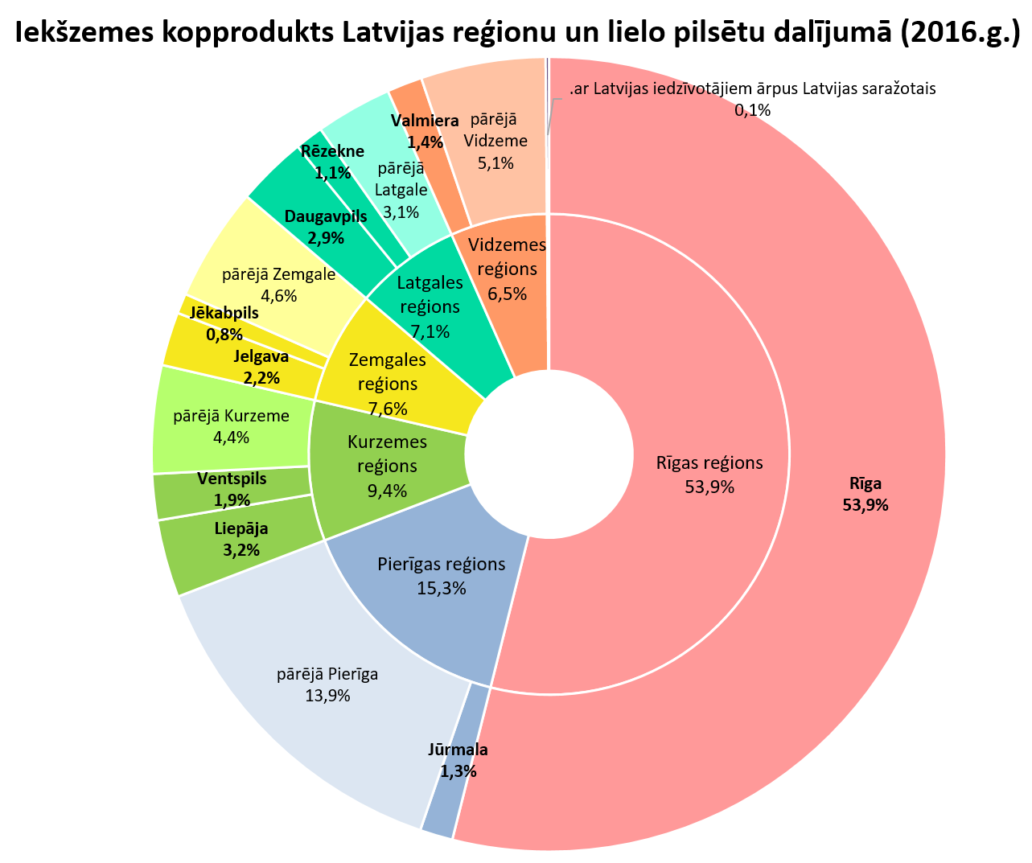
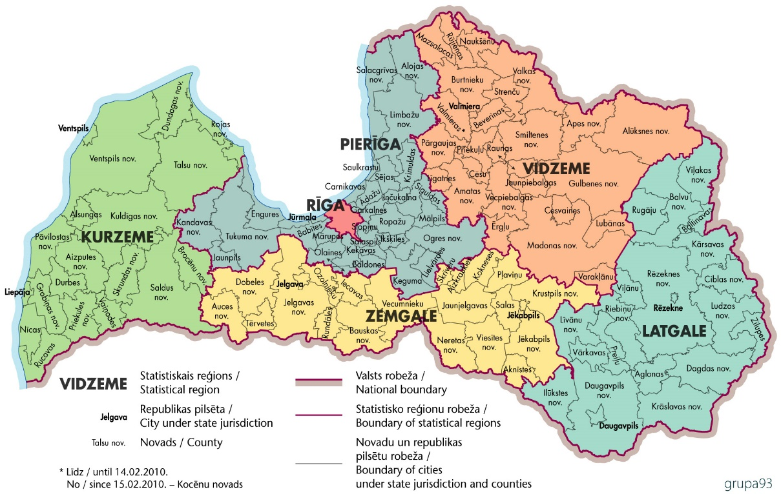
Avots: Centrālā statistikas pārvalde

Slide 4
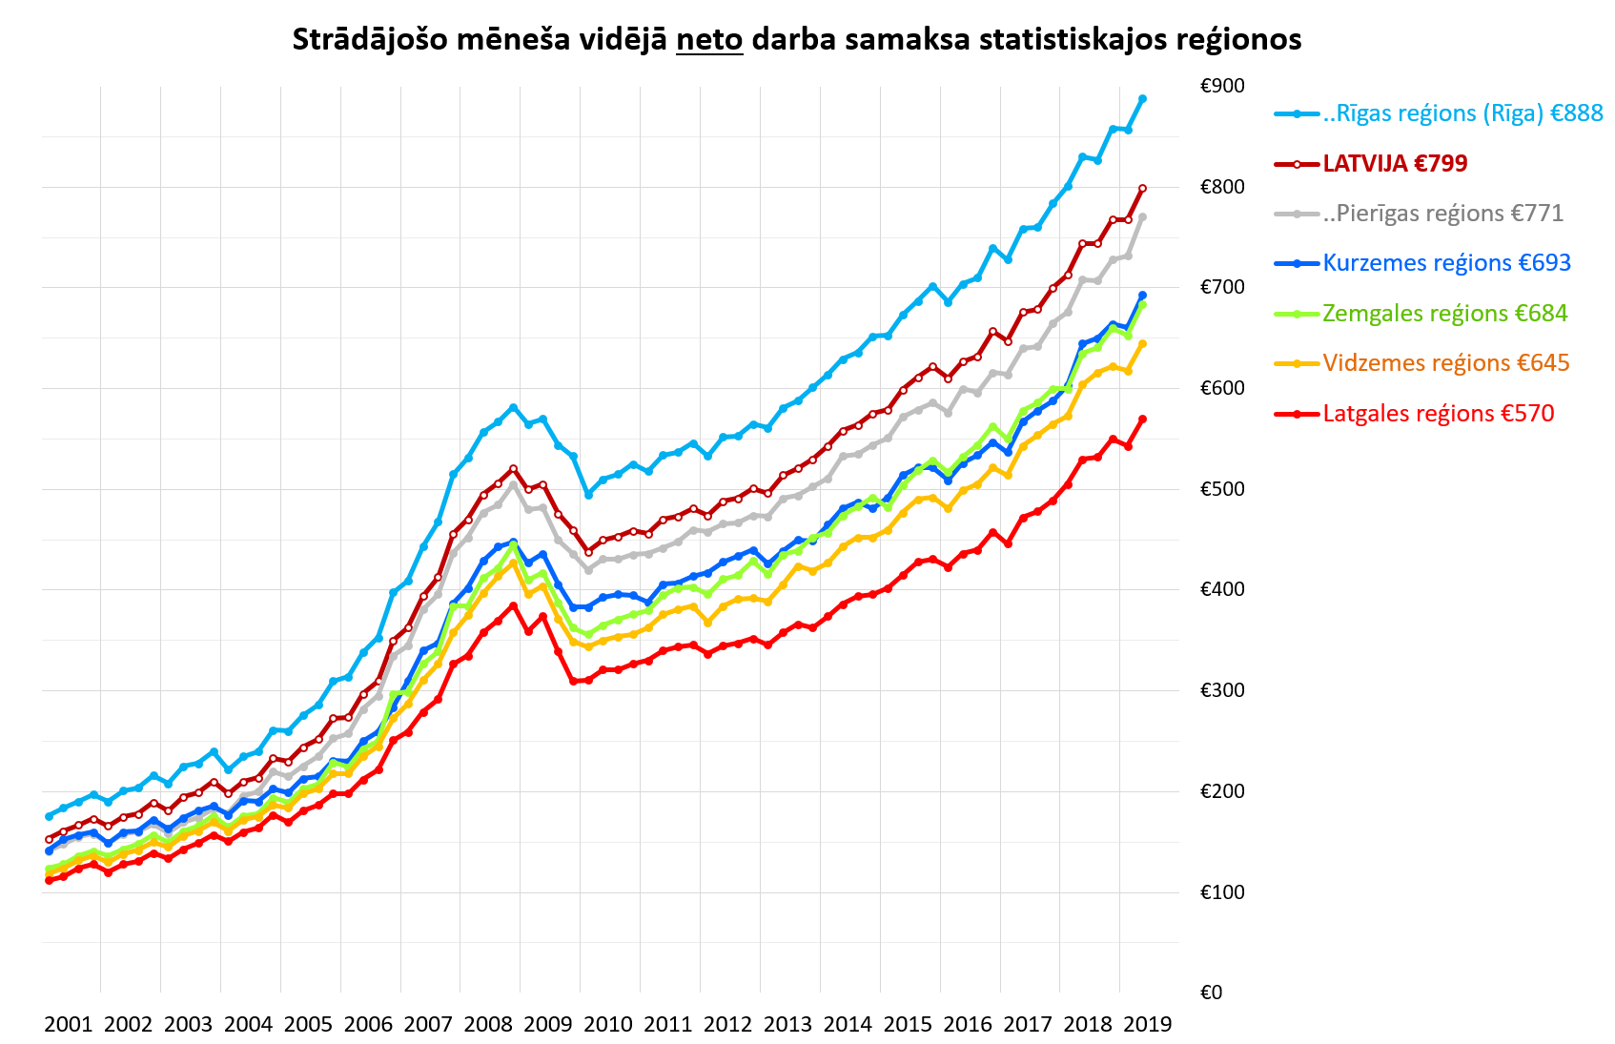

Slide 5
Būtiskākie jauno uzņēmumumu izaicinājumi
Finansējuma piesaiste plānotajai biznesa idejai
Kvalificētu darbinieku piesaiste
Spēja orientēt uzņēmuma darbību uz eksporta tirgiem
Produkta/ pakalpojuma dzīves cikls samazinās
Spēja ģenerēt inovatīvus risinājumus paaugstina uzņēmuma konkurētspēju

Slide 6
PALDIES PAR UZMANĪBU!

